Slide 1





Воспитание потребности в заботе о живой природе у городского ребёнка ч. 2
И.Ф. Черкашина
Ростов-на-Дону, 2026

Slide 2

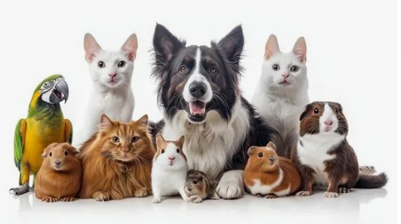
Что включает в себя понятие «Забота»
«Забота - выраженное чувство ответственности за благополучие кого-либо или за что-либо, дополненное стремлением к действиям для его осуществления» Терминологический словарь «Современный образовательный процесс: основные понятия и термины» (авторы-составители М. Ю. Олешков и В. М. Уваров
П.5 Заведите домашнее животное

Slide 3
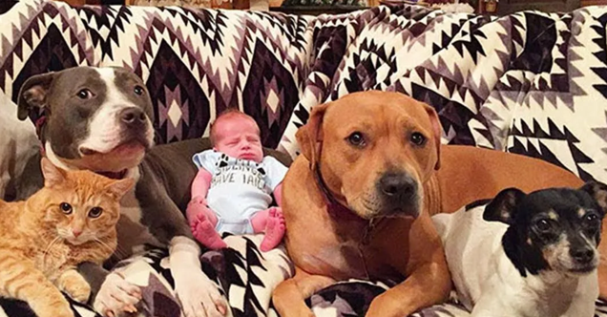
В каком возрасте начинать учить ребёнка
заботе о животных?
76% россиян имеют домашних животных
37% -владельцы кошек, из них 29% -беспородные;
8% - породистые.
29% - имеют собак, из них -11% породистые;
19% - беспородистые
4% -аквариумные рыбки;
3% - декоративные птицы;
2% - мелкие млекопитающие (хомяки, мыши, крысы)

Slide 4
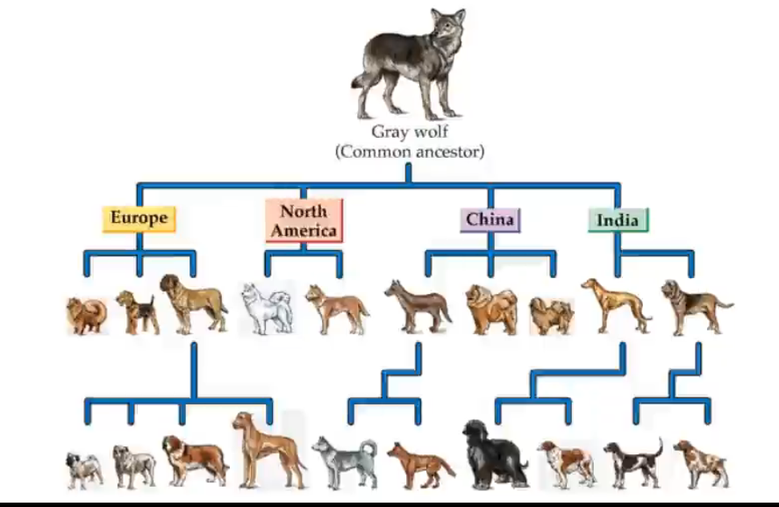
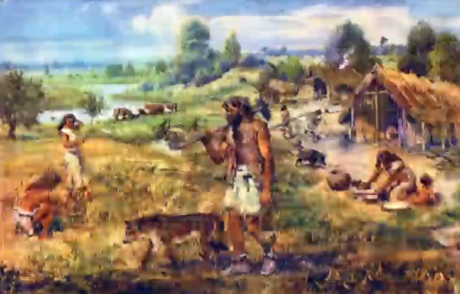
Одомашнивание – природный процесс.
Одомашнивание процесс изменения диких животных или растений, при котором на протяжении многих поколений они содержатся человеком генетически изолированными от своей дикой формы и подвергаются искусственному отбору.
Canis lupus familiaris
Волк рядом с человеком уже 130 тыс. лет
30 тыс. лет назад – первые археологические подтверждения
Волк воспринимает человека как более сильного хищника
Генетики установили, что впервые волки были одомашнены человеком в Южной Азии
У собак более 400 заболеваний

Slide 5
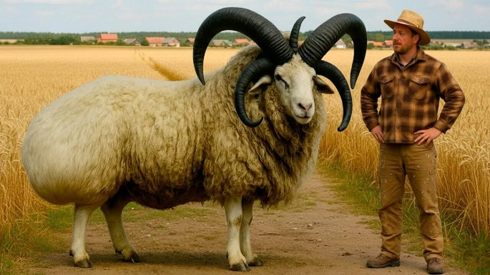
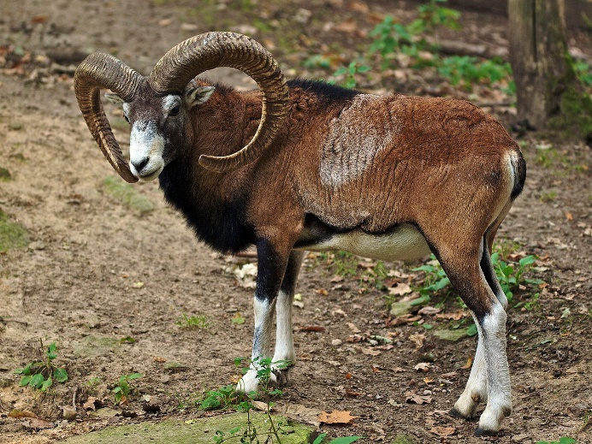
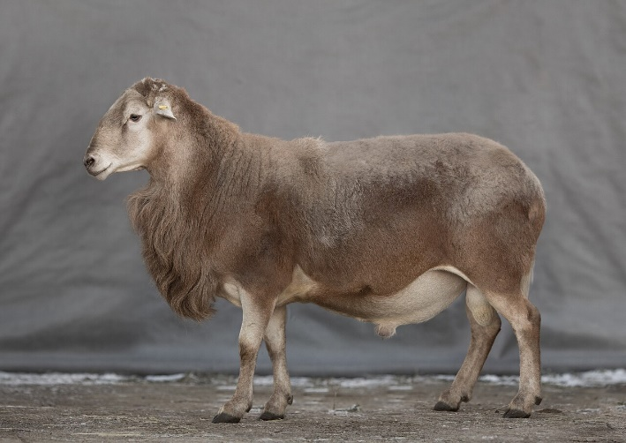
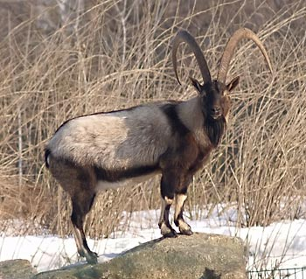
Одомашненные овцы и козы
Число видов действительно одомашненных животных очень невелико — не более 25. Для одомашнивания необходимо, чтобы содержащееся в неволе животное регулярно приносило потомство, то есть, агроценоз или иной искусственный ландшафт стал для него нормальной, привычной средой обитания.
Предком овец был горный баран — муфлон, обитавший в Южной Европе и Передней Азии. В результате скрещивания и тщательного отбора человек создал более 150 пород домашних овец, ныне лишь отдалённо напоминающих дикого прародителя.
Козы были одомашнены около 11 тысяч лет назад, Регион доместикации — Плодородный полумесяц, Передняя Азия. Диким предком современных коз является Безоа́ровый (бородатый) козёл

Slide 6
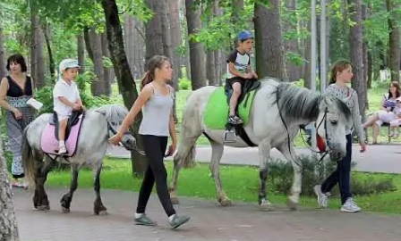
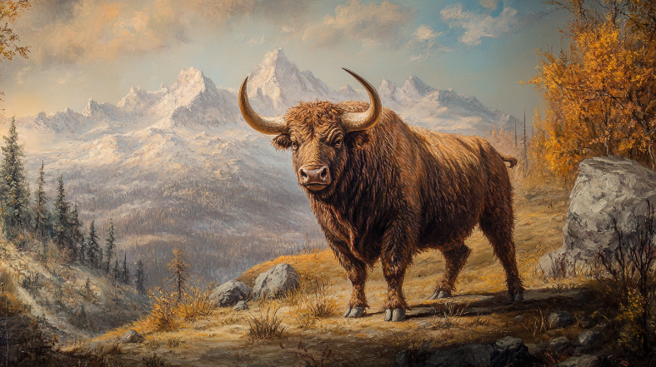
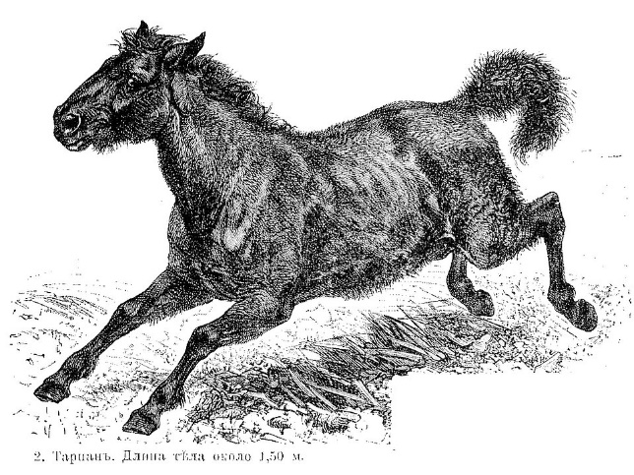
Предки коровы и лошади
Около 120 000 лет назад началось масштабное смешение степных бизонов и туров
Лошадь была одомашнена сравнительно недавно — 5—6 тыс. лет назад. Предком её был истреблённый теперь тарпан, привольно чувствовавший себя в степях Евразии. Впрочем, некоторые учёные предполагают, что конская родословная начинается с дикой лошади, получившей название лошади Пржевальского.
Наибольшую пользу человеку принесло одомашнивание в 8000 г. до н. э. тура — предка современных коров. Сравнительно недавно дикие туры водились в Европе и на Кавказе, в Малой Азии и в Северной Африке. Последняя на Земле самка тура была убита в Польше, в лесах Мазовии, в 1627 году. Эти массивные животные достигали высоты до 180 см, а весили до тонны.

Slide 7
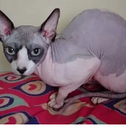

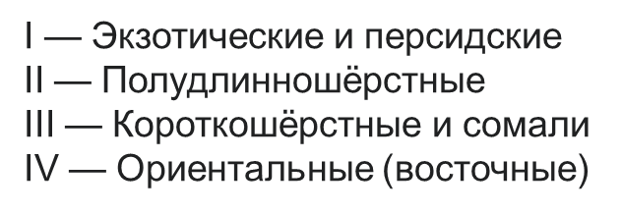
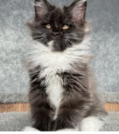
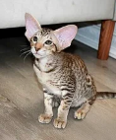

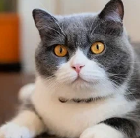
Прирученные животные. Использование животных «в тёмную»
По наиболее распространённой версии кошка и человек стали жить рядом около 10 тысяч лет назад, когда человек стал вести оседлый образ жизни и стал заниматься земледелием. Географически эта история связывается с регионом Плодородного полумесяца на Ближнем Востоке. Совместное захоронение человека и кошки на Кипре, датируется примерно 9500 годом до н. э.. Учёные анализировали ДНК древних кошек и пришли к выводу, что переход от диких охотников к домашним животным произошёл позже 3,5 – 4 тыс. лет назад, и в другой географической точке — в Северной Африке. Массовое проникновение одомашненных кошек в Европу произошло относительно недавно — около 2000 лет назад.
содержание кошек в современных квартирах — это сочетание личных мотивов, правовых норм и потенциальных проблем, связанных с соблюдением санитарных и социальных стандартов.

Slide 8
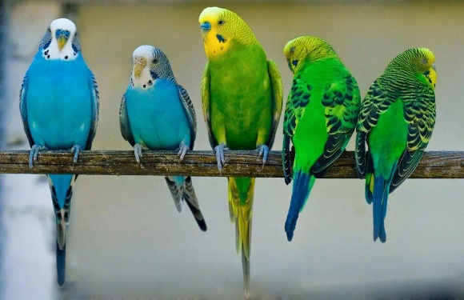
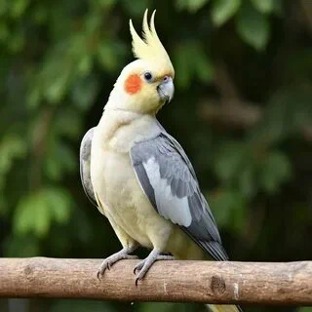
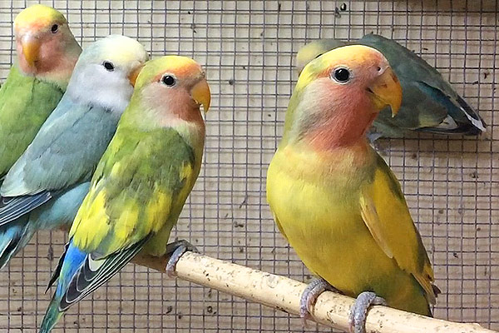
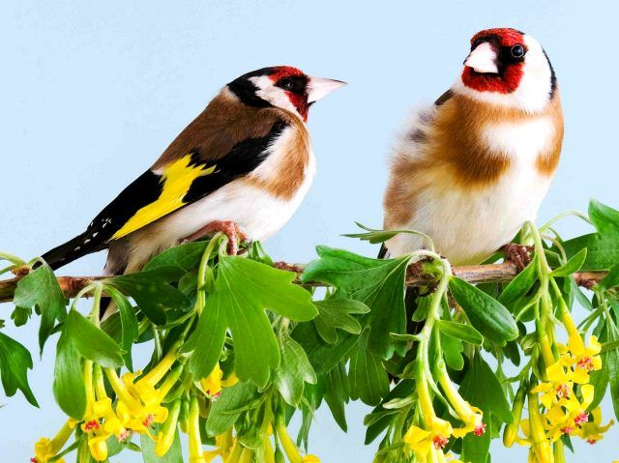
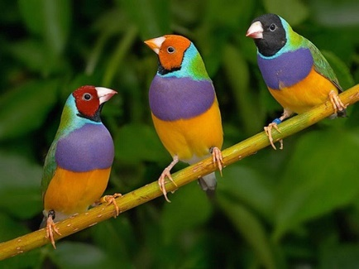
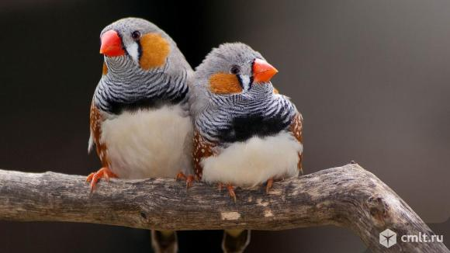
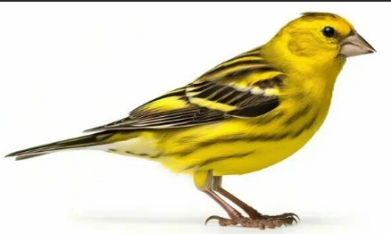
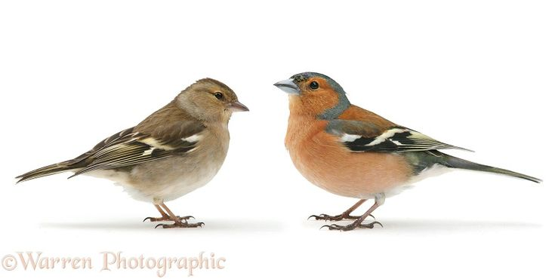
Птицы в квартире
Волнистые попугайчики. Дружелюбные, энергичные, легко обучаются и могут научиться говорить. Требуют просторную клетку с игрушками, жердочками и возможностью летать.
Кореллы. Ласковые, игривые, могут запоминать слова и мелодии. Нуждаются в просторной клетке и разнообразных игрушках.
Канарейки. Певчие птицы с красивым оперением. Не требуют сложного ухода, но важно обеспечить им просторную клетку с жердочками и купальней.
Неразлучники. Активные и эмоциональные попугайчики, которые нуждаются в просторной клетке с игрушками и жердочками. Их стоит регулярно выпускать из клетки. pets.mail.ru
Чижи. Легко приручаются, быстро привыкают к хозяину. Можно обучить выполнять простые команды. iz.ru
Щеглы. Отличаются дружелюбием и легко поддаются дрессировке. Не любят общество других птиц. glavnoehvost.by
Зяблики. Их пение напоминает трели соловья. Рекомендуется содержать стайкой
Птицы могут стать интересными домашними питомцами, но их содержание требует создания определённых условий. Выбор вида птицы зависит от предпочтений владельца, его опыта и возможностей. Покупка птицы без ветеринарных сопроводительных документов может быть рискованной, так как такие птицы могут быть переносчиками заразных болезней

Slide 9
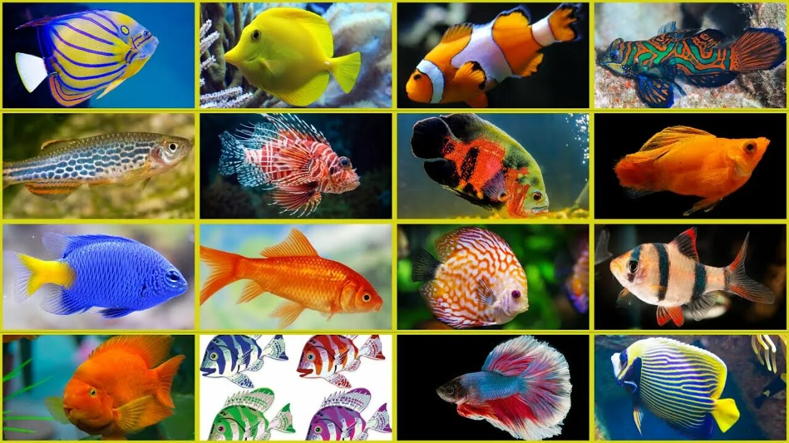
Аквариумные рыбки

Slide 10
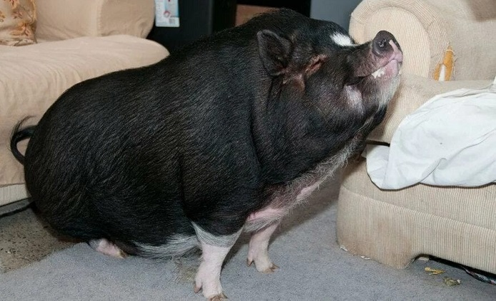
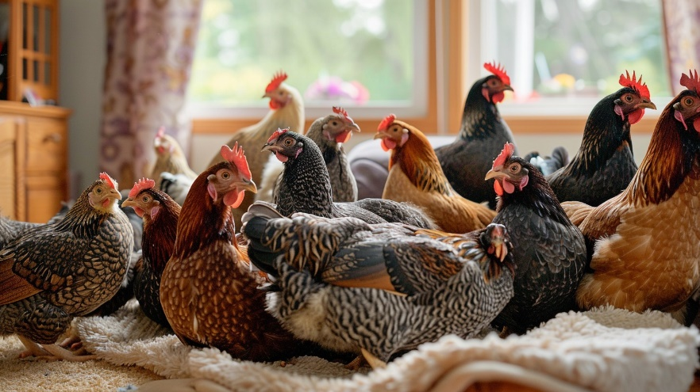
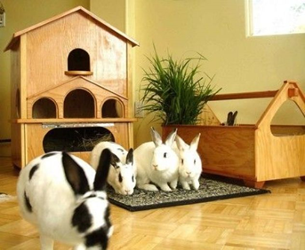
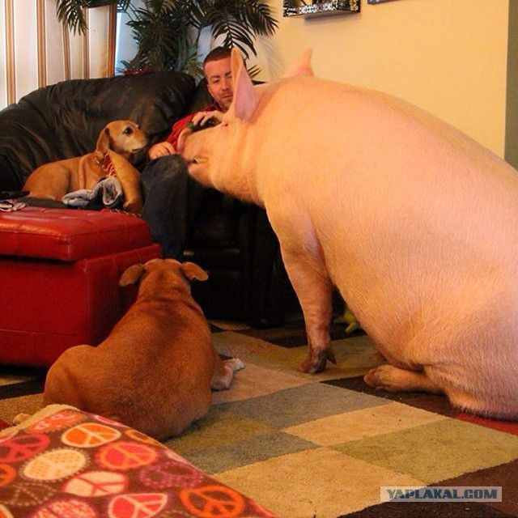
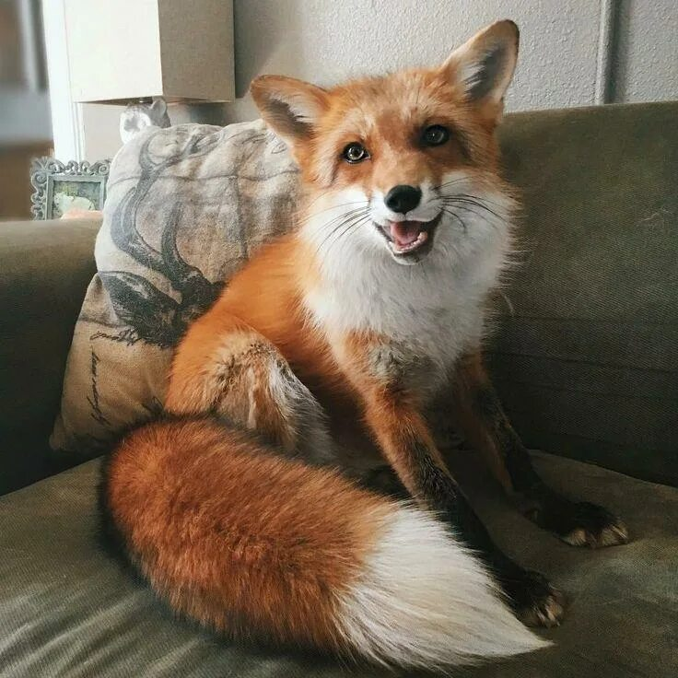
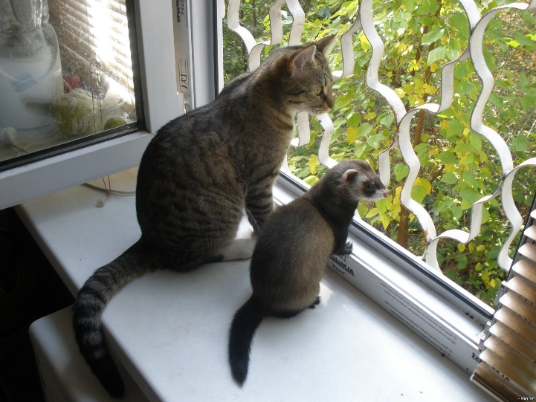
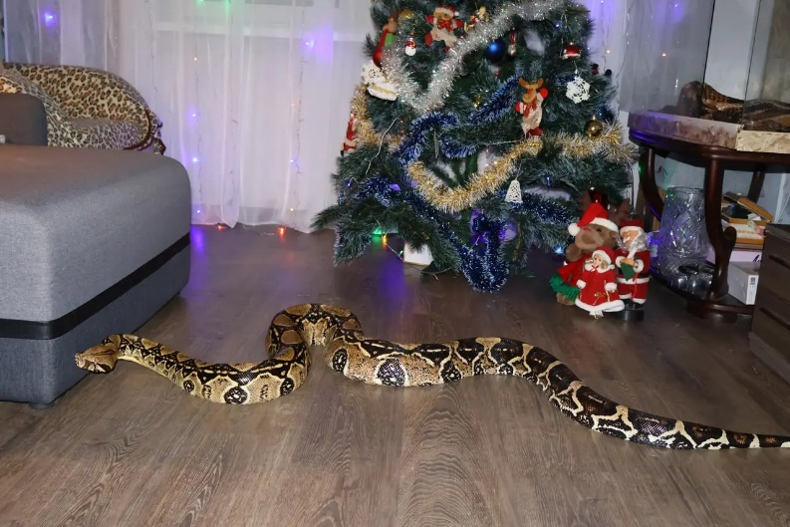
Необычные жильцы городских квартир
все необычное притягивает внимание. Если раньше содержать в доме игуану, обезьянку, змею или птицеяда не представлялось возможным, то сегодня – пожалуйста.
жилое помещение это специальное помещение, предназначенное для проживания людей.

Slide 11
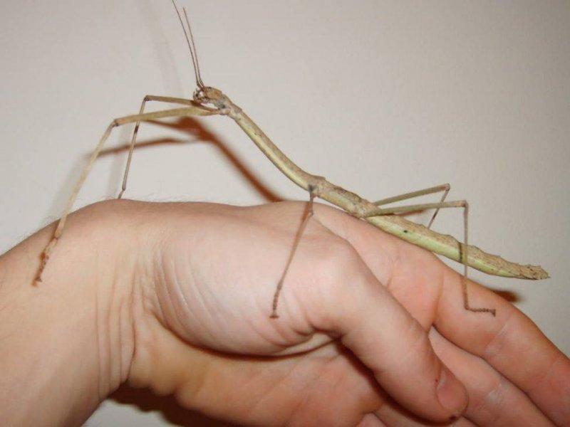
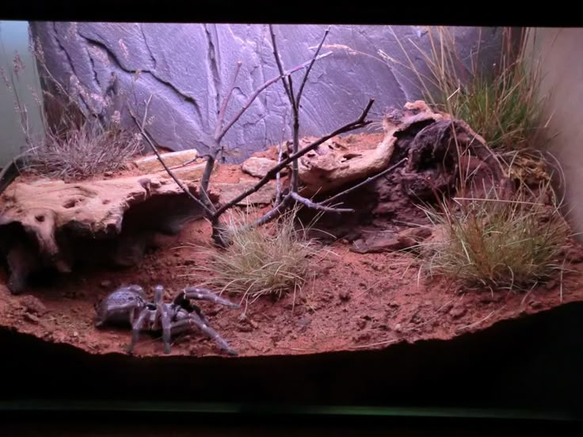
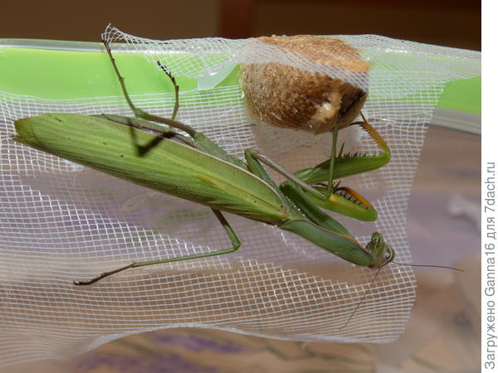
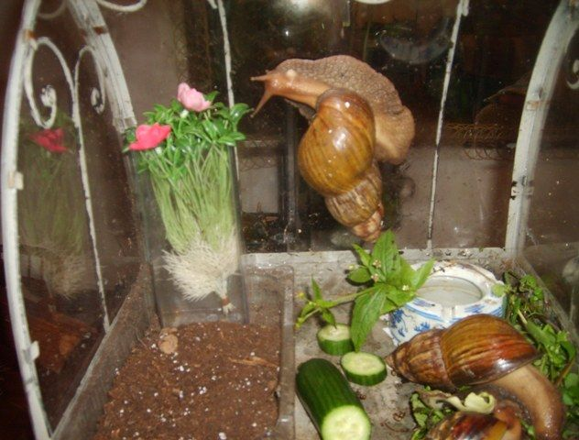
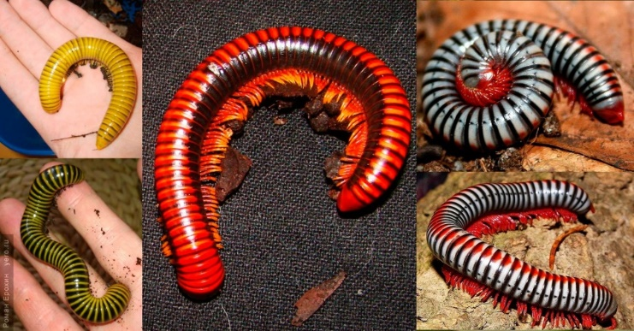
Членистоногие
Содержание членистоногих в домашних условиях — популярное хобби, которое позволяет наблюдать за экзотическими насекомыми, пауками, ракообразными и другими существами. Для каждого вида требуются определённые условия: подходящий террариум, субстрат, температура, влажность и питание.
Пауки-птицееды — популярный выбор для начинающих. Например, беловолосковый птицеед — спокойный вид, которого можно приучить брать на руки (если он не голодный). Требует температуры воздуха от 23 °C до 28 °C
Улитки-ахатины
Палочники и богомолы — неприхотливые насекомые
Кивсяки (двупарноногие многоножки) могут содержаться в домашних условиях. Для этого подойдёт стеклянный террариум или пластиковый контейнер с крышкой. Объём зависит от размеров и количества кивсяков: для мелких видов — от 10–15 литров, для крупных — от 20–30 литров.
. Их можно содержать в стеклянном инсектарии или прозрачном пластмассовом контейнере с сетчатой крышкой. Палочники питаются растительной пищей — листьями ежевики, малины, дуба и других растений, а богомолы - хищники

Slide 12
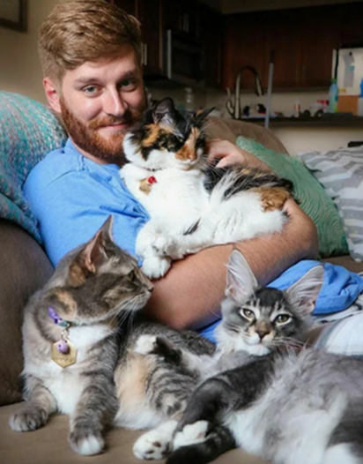
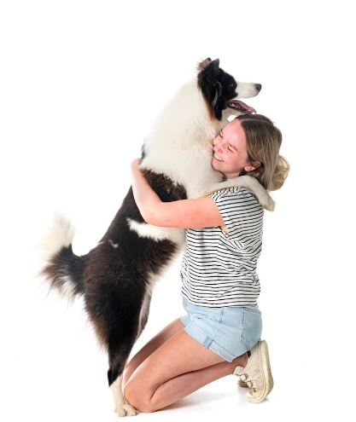
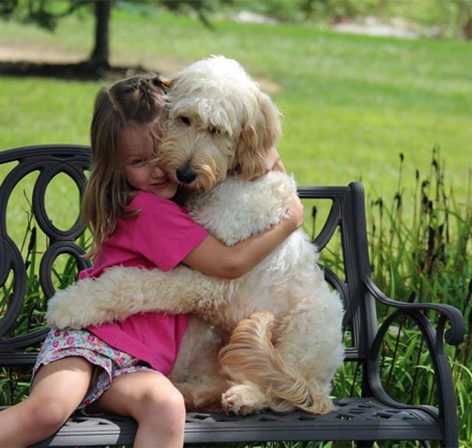
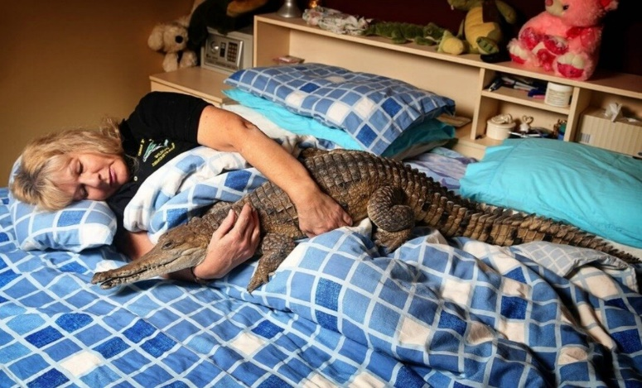
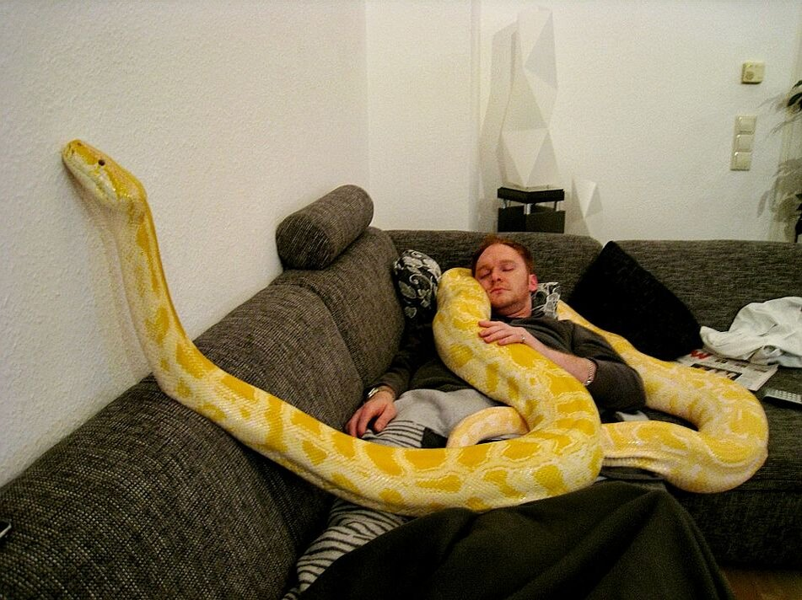
Влияние животных на психологическое благополучие людей
Существует исследование, которое выявило связь между потребностями человека и причинами, по которым он заводит питомца.
В современном мире люди всё чаще стремятся к удовлетворению не прагматических, а психологических потребностей — заботы, любви, привязанности.
Доказано, что общение с домашним животным может снижать уровень стресса у людей: в присутствии собаки у подвергшихся стрессу людей быстрее снижается уровень кортизола, а общение с питомцем приводит к повышению уровня окситоцина.

Slide 13
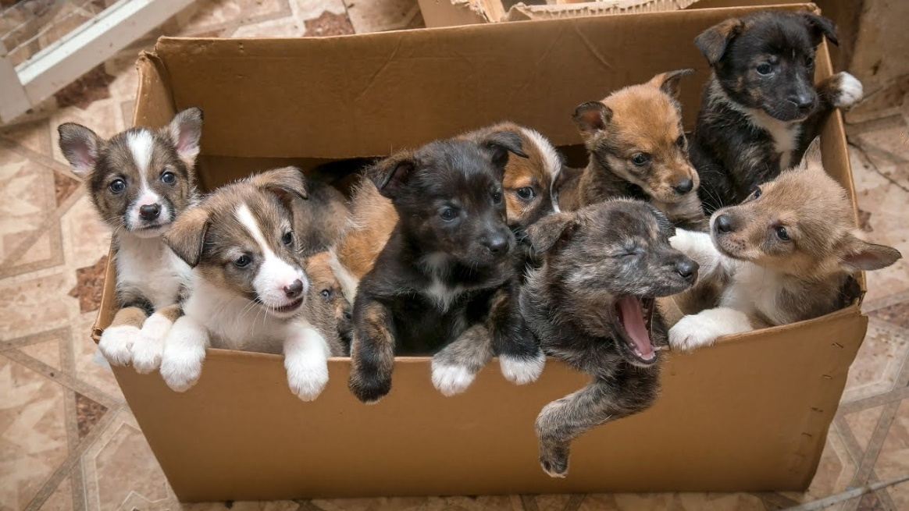
Ключевые аспекты ответственного отношения к животным.
1.Осознанность и взвешенность решения
Перед тем как завести животное, нужно чётко понимать, что это навсегда, и быть готовым к выполнению обязанностей. Важно оценить свои возможности: время, материальные ресурсы, пространство для содержания питомца, готовность корректировать распорядок дня и отказываться от спонтанных поездок.

Slide 14
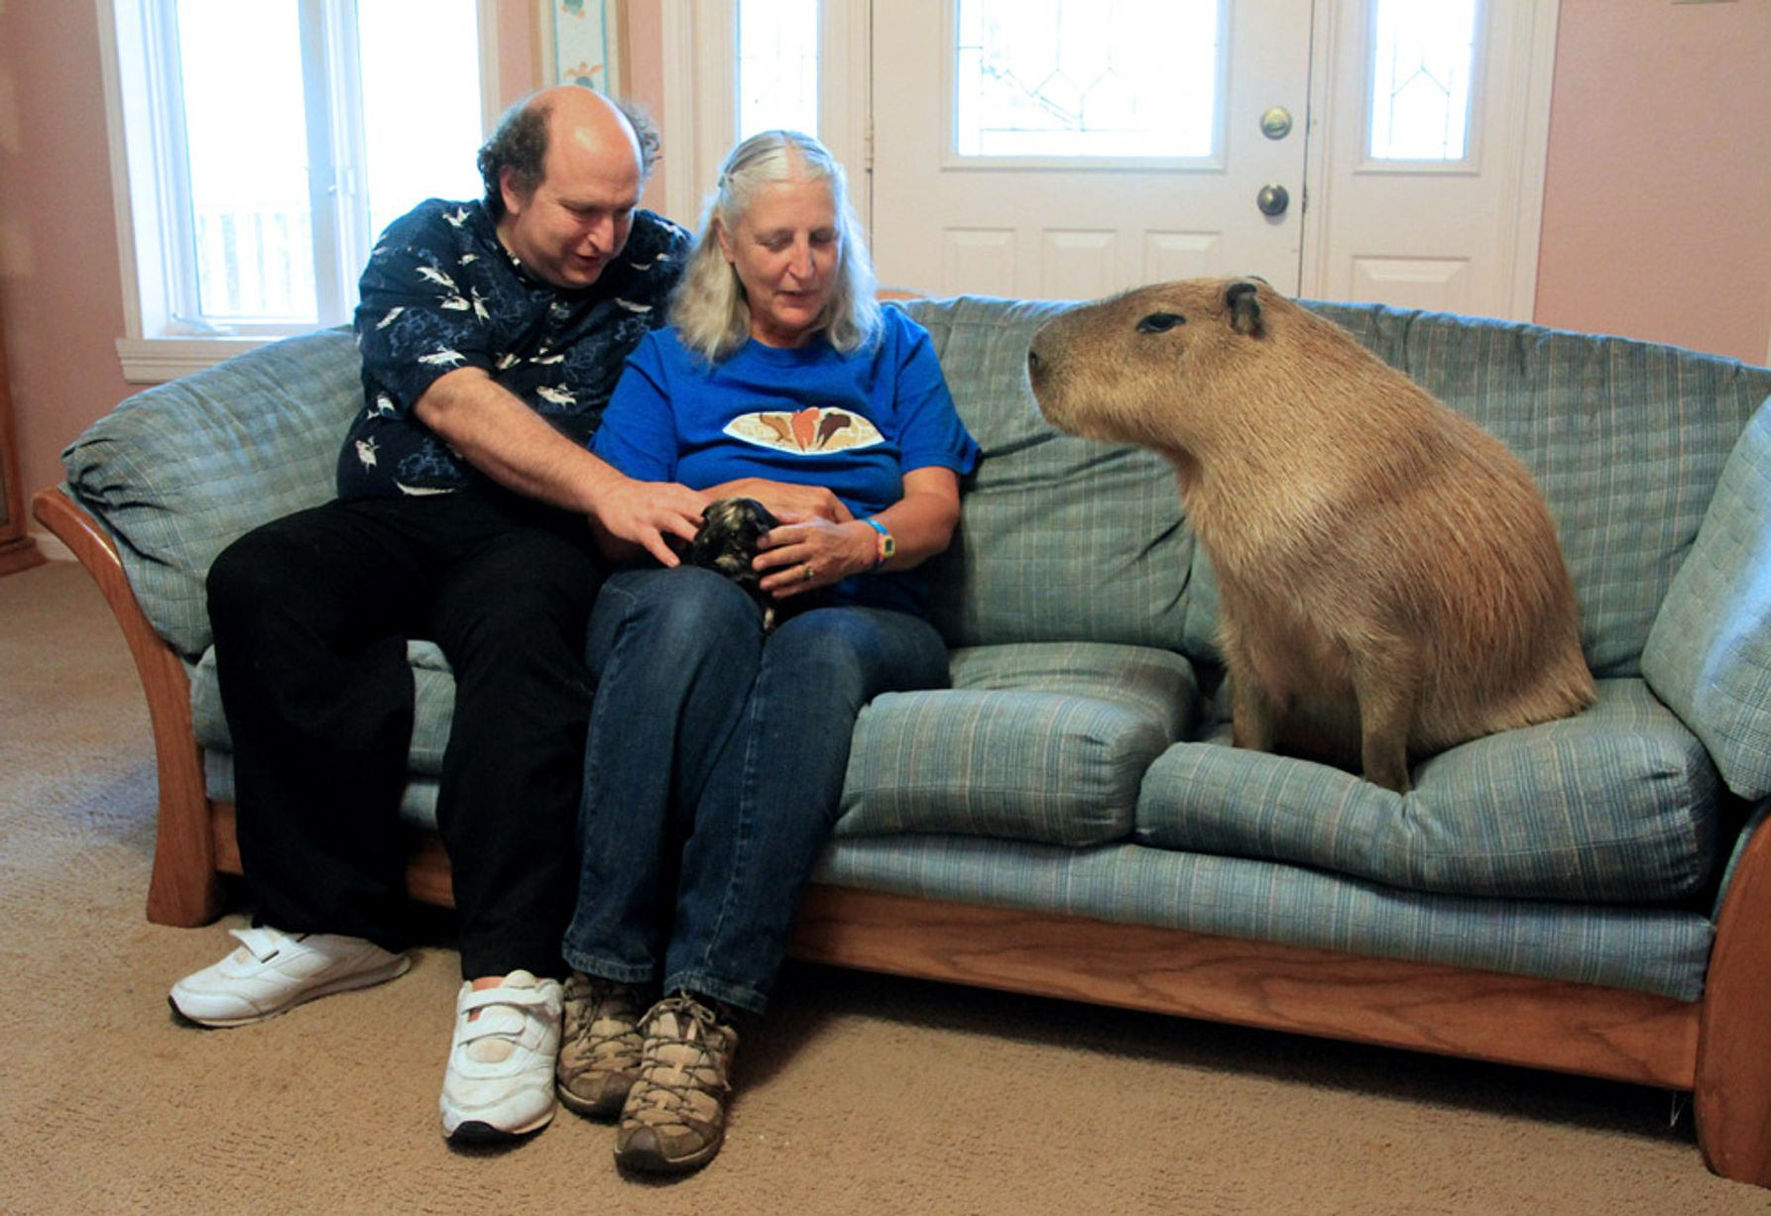
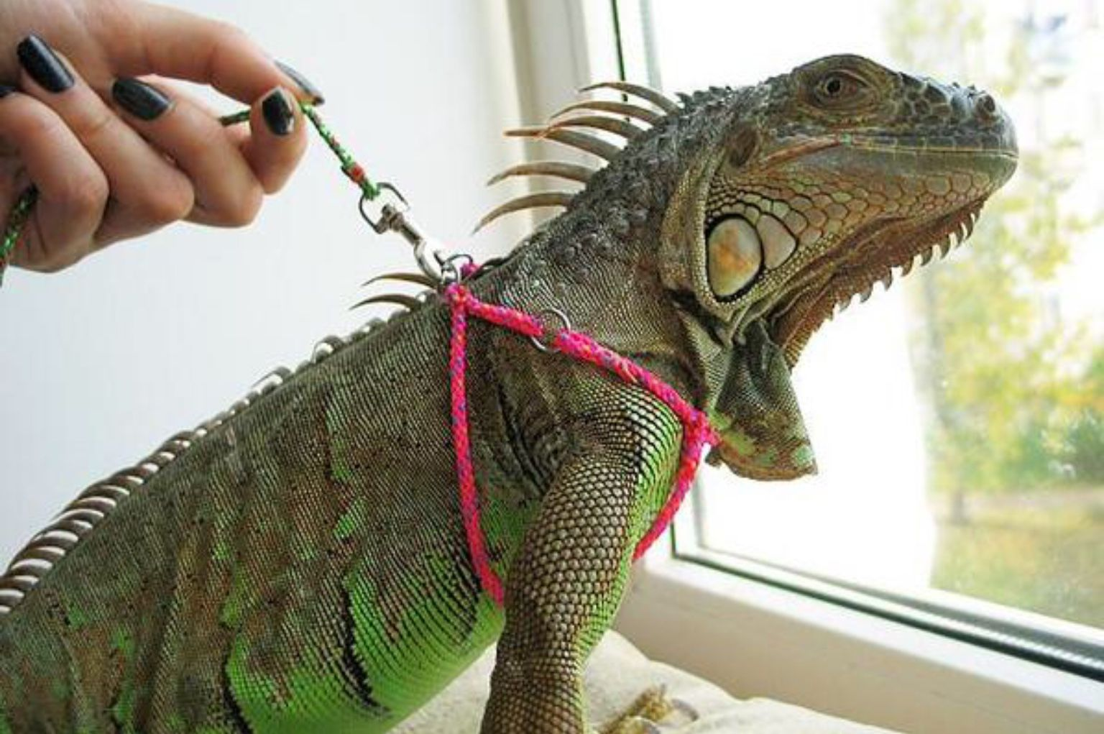
2. Оценка потребностей животного
Необходимо учитывать видовые особенности, возраст, состояние здоровья и индивидуальные потребности питомца. Например, некоторым животным требуется больше внимания и ухода, чем другим.

Slide 15
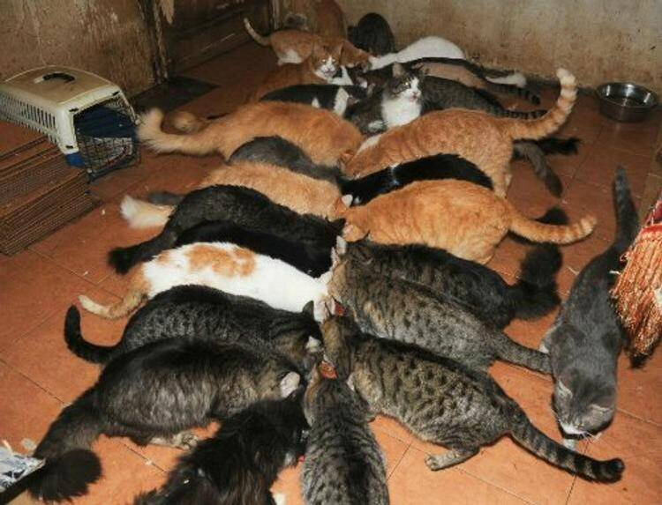
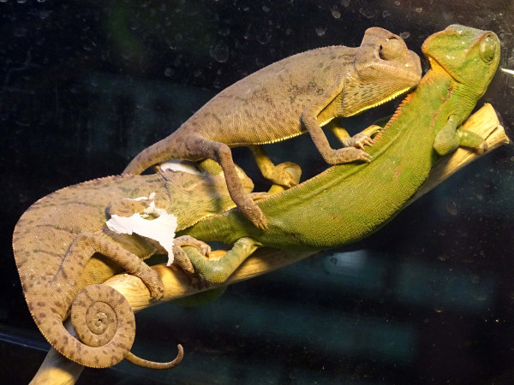
3. Создание комфортных условий
Нужно оборудовать для животного подходящее место для жизни (лежак, клетка, аквариум), обеспечить доступ к чистой воде и сбалансированному питанию, а также учесть возможные риски (например, наличие ядовитых растений в доме).
Традиционным спросом пользуются хомяки, крысы, декоративные кролики, шиншиллы, самые разнообразные рыбки, а с недавних пор – чилийские белки дегу, бурундуки, фретки. Фретка – это декоративный хорек. В отличие от его лесных собратьев, фретка меньше размером и не агрессивная, но способны ли вы создать этим животным комфортные условия?

Slide 16
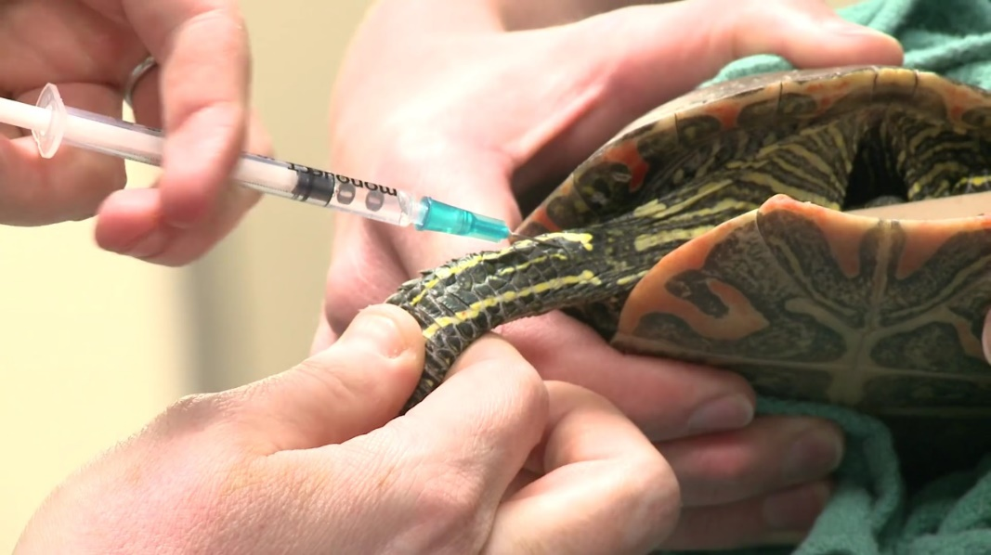
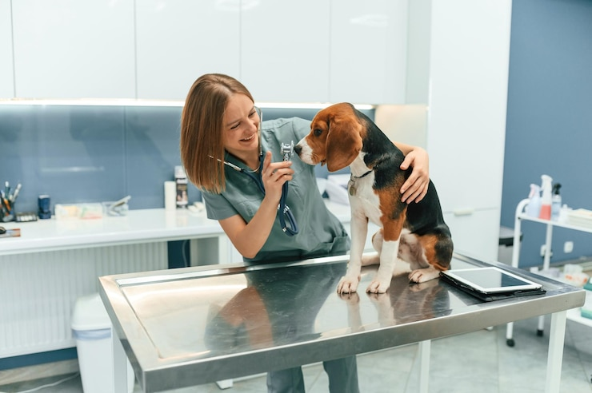
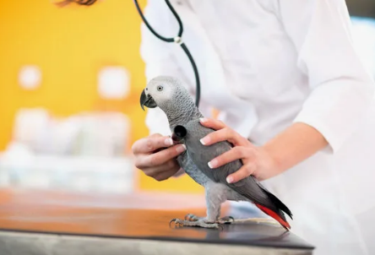

4. Ветеринарный уход
Обязательны регулярные визиты к ветеринару, своевременная вакцинация, профилактические мероприятия, поддержание гигиены.

Slide 17


5. Социализация и дрессировка
Для некоторых животных (например, собак) важна дрессировка и общение с другими людьми и животными для гармоничного взаимодействия

Slide 18

6. Распределение обязанностей
Важно обсудить с детьми, что животное — не игрушка, а живое существо, требующее заботы. Можно составить график дежурств по уходу за питомцем и показать ребёнку, как правильно кормить, выгуливать и ухаживать за животным. При этом основная ответственность за питомца должна лежать на взрослых.

Slide 19


7. Готовность к последствиям
Нужно заранее продумать, что будет, если животное что-то испортит в доме, и оценить свою реакцию на такие ситуации

Slide 20



8. Соблюдение законодательства.
В России действуют нормы, регулирующие обращение с животными. Например, Федеральный закон от 27 декабря 2018 года №498-ФЗ «Об ответственном обращении с животными» устанавливает требования к содержанию питомцев, их лечению и другим аспектам.
прежде чем изымать животное из природной среды его обитания – именно так будет трактовать ваши действия закон – подумайте, какими могут быть последствия. За вывоз из леса в квартиру ежика вам могут предложить заплатить немалый штраф.

Slide 21


Последствия безответственного отношения к приобретению животных
Брошенные животные. Питомцы оказываются на улице из-за неспособности или нежелания владельца выполнять обязанности.
Жестокое обращение. Неправильное содержание, отсутствие ухода или безразличие к страданиям животных.
Угроза жизни для человека. Появление «сбежавших» змей, крокодилов и др. опасных экзотов.
В Санкт-Петербурге хозяйка отправилась с радужным удавом и ещё двумя змеями на фотосессию. Девушка не крепко завязала мешок, где хранила питомцев, и любопытный малыш радужного удава сбежал.
Угроза жизни для других животных. Красноухие черепахи активно выживают болотных черепах

